Slide 1

군 장병 감염병 분석 모델
에이콘 아카데미 스마트 국방 데이터 분석과정 1조
Notes:
안녕하세요 에이콘 아카데미 스마트 국방 데이터 분석과정 최종 프로젝트인 군 장병 감염병 분석 모델을 주제로 발표를 맡은 1조의 황두경입니다.

Slide 2
Table of contents
개요
데이터 수집 및 전처리
프로젝트 결과
프로젝트 총평
QnA
Notes:
목차는 다음과 같습니다. 프로젝트 개요로 시작해서 데이터 수집 밑 전처리방식, 프로젝트 결과, 프로젝트 총평 마지막으로 QnA시간을 갖도록하겠습니다.

Slide 3

개요
Notes:
개요입니다. 2019년 말 시점부터 대략 2년간 국제적 팬더믹을 일으킨 코로나.
그러나 코로나의 공식적 비상사태가 종료된 지 3년이 지난 지금도 감염병의 위험이 완전히 사라진 것은 아닙니다.

Slide 4
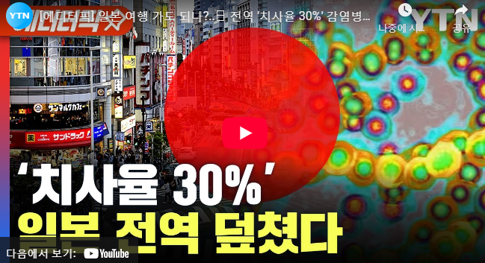

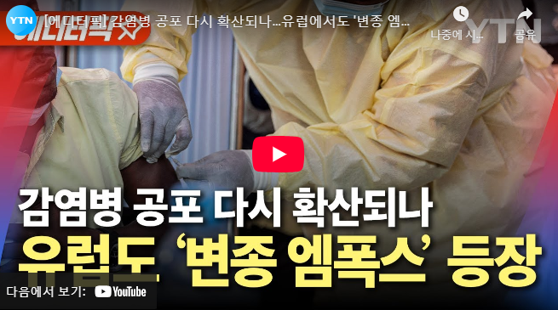
개요 및 배경
Notes:
작년 말부터 올해 초까지 일본에서는 치사율 30%가 넘는 감염병이, 중국에서는 새로운 독감이, 유럽에서는 변종 엠폭스, 즉 새로운 원숭이두창 바이러스가 등장하면서 국제사회에 다시끔 공포를 가져오고있습니다.

Slide 5
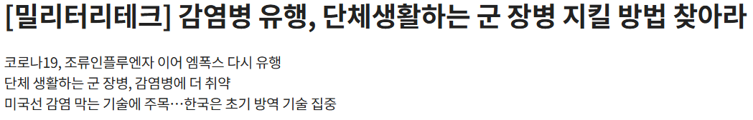
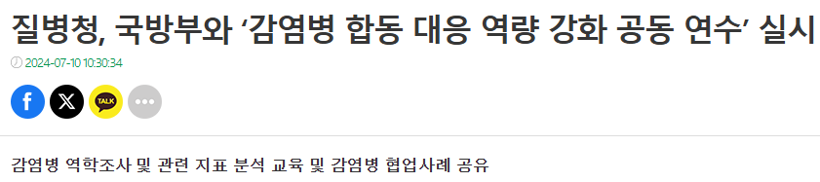
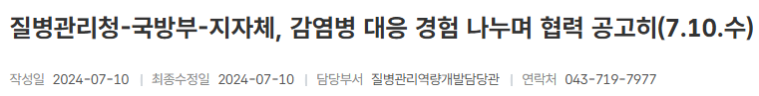
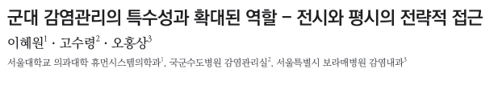
개요 및 배경
Notes:
특히 일반 시민들만이 아닌 군 같은 경우는 단체생활이라는 특수한 환경에서 지내고 있다보니 더욱 감염병에 민감하게 대응해야합니다.
국방부는 코로나 시기를 거쳐 다시한번 감염병에 대해 많은 조사와 투자를 하였고
또한 질병관리청, 지자체와 협력하여 대응책을 견고히 하고 있습니다.
군대라는 특수성상 감염병이 일반 시민보다 더욱 치명적인 영향을 미칠 수 있으며, 기존 연구에서는 이러한 특성을 충분히 반영하지 못하는 경우가 많았습니다.
따라서 군대 내 감염병 확산을 보다 정밀하게 예측하고, 정책적 의사결정을 지원할 수 있는 모델을 구축하기 위해 본 프로젝트를 진행하게 되었습니다.

Slide 6

프로젝트 목표
Our aim
• 군 내 감염병 확산 양상 특수성을
데이터 기반으로 분석
• 환경,사회적 요인 기반 시계열 예측
The goal
• 제한된 변수 내에서 높은 예측
• 정확도 달성 및 정책 의사결정
활용
Notes:
저희의 프로젝트 목표는 이렇습니다.
군 내 감염병 확산 양상 특수성을 데이터 기반으로 분석하고, 환경, 사회적 요인을 기반으로 시계열 예측을 하려 합니다.
모델의 최종 목표는 제한된 변수 내에서 높은 예측력과 정확성을 보이는 것 이고 또한 이러한 모델을 통해 정책 의사결정에 활용하여 정책적 제안을 하려고합니다.

Slide 7
업무 분담
 | 데이터 수집 | 데이터 전처리 | 모델링 | EDA/ 데이터분석 | 문서작업
이상혁
황두경
임동균
이연수
박종웅
Notes:
팀원별 업무 분담은 이렇습니다.

Slide 8
WBS
Objective | 1.2W | 1.3W | 1.4W | 1.5W | 2.1W | 2.2W | 2.3W | 2.4W
논문탐색 |  |  |  | 설
데이터 수집 및 전처리 |  |  |  | 연
데이터 분석 및 EDA |  |  |  | 휴
모델링 및 테스트 |  |  |  | 기
발표 자료 제작 |  |  |  | 간
Notes:
프로젝트 진행 일정은 이렇습니다.
보시는것처럼 논문탐색과 수집및 전처리기간, EDA및 분석 기간이 길었던 이유로는 적용할 수 있는 더 많은 변수를 찾아보기위해 모델링을 담당하지 않았던 팀원들끼리 계속해서 탐색해봤기 때문입니다.

Slide 9
데이터 수집 및 전처리
Notes:
데이터 수집 및 전처리 과정입니다.

Slide 10
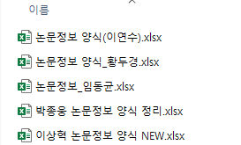
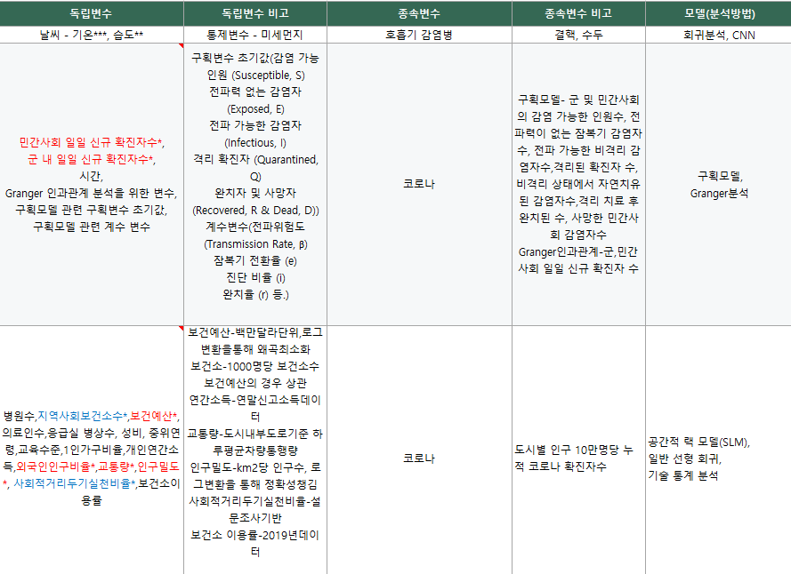
데이터 수집 기준
논문 정리본 일부 예시
Notes:
데이터 수집의 기준은 우선 논문탐색을 기반으로 하였습니다.
논문을 여기 보이는 정리본과 같이 정리하여 감염병에 관한 많은 논문들 중 변수로 사용하였던 요인들과 분석하는데 사용한 모델을 모두 정리하여 저희가 하고자하는 프로젝트의 방향성을 잡았습니다.

Slide 11














데이터 수집
Data Sources
Processing
Modeling
Notes:
그렇게 사용 할 변수를 정리 한 뒤 국방부, 통계청, 기상청. 교통카드빅테이터 통합정보시스템, 국가통계포털 등에서 자료를 추출하여 csv파일로 저장하고
비쥬얼스튜디오, 쥬피터, 코랩, R 등을 이용하여 전처리과정 , 시각화, EDA 및 분석모델과정을 진행하였습니다.

Slide 12
데이터 수집
군 내 일일 코로나 확진자 수
일일 대중교통 이용 수
대기 요인
기상 요인
•
•
•
모든 데이터는 2020년 2월 1일부터 2021년 12월 31일까지 수집
단, Traffic의 경우 2020년 11월 1일부터 수집
<수집된 데이터 예시>
Notes:
정리한 데이터는 이렇습니다. 저희가 최종적으로 사용할 요인으로는 군 내 일일 코로나 확진자수, SO2,CO등의 대기요인, 평균기온,평균강수량,평균습도등의 기상요인, 그리고 일일 대중교통 이용 수 입니다.
모든 데이터는 2020년 2월 1일부터 2021년 12월 31일까지 일일데이터로 수집하였으나, 대중교통이용수의 경우, 2020년 11월 1일부터의 데이터만 얻을 수 있었습니다.
또한, 특정 모델들에서는 시계열성을 보강하거나 시계열 데이터의 정상성을 확보하기위해 지연변수인 lag데이터나 일일 신규 확진자 수 변화량 데이터를 이용하기도 했습니다.

Slide 13
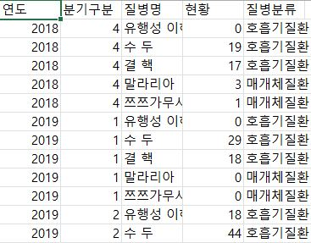
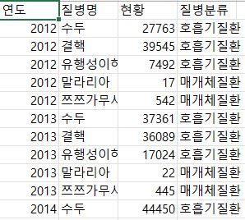
데이터 수집
<특정 감염병 군 장병 분기별 감염자수>
<특정 감염병 연도별 일반 국민 감염자수>
Notes:
또한 일반 감염병에 대해서도 5종을 특정하여 군 내 분기별 감염자수와 일반 국민의 연도별 감염자 수를 수집하였습니다.
선택한 5종의 감염병은 군 내에서 유의미한 감염자 수가 보고된 사례 중, 호흡기 감염병과 매개체 감염병으로 구분하여 선정하였습니다. 군 장병이 생활하는 환경에서 실질적인 전파 위험이 높은 감염병을 기준으로 하였으며, 특히 데이터 확보가 가능하고 통계적으로 유의미한 패턴을 보이는 감염병을 중심으로 선정하였습니다.

Slide 14
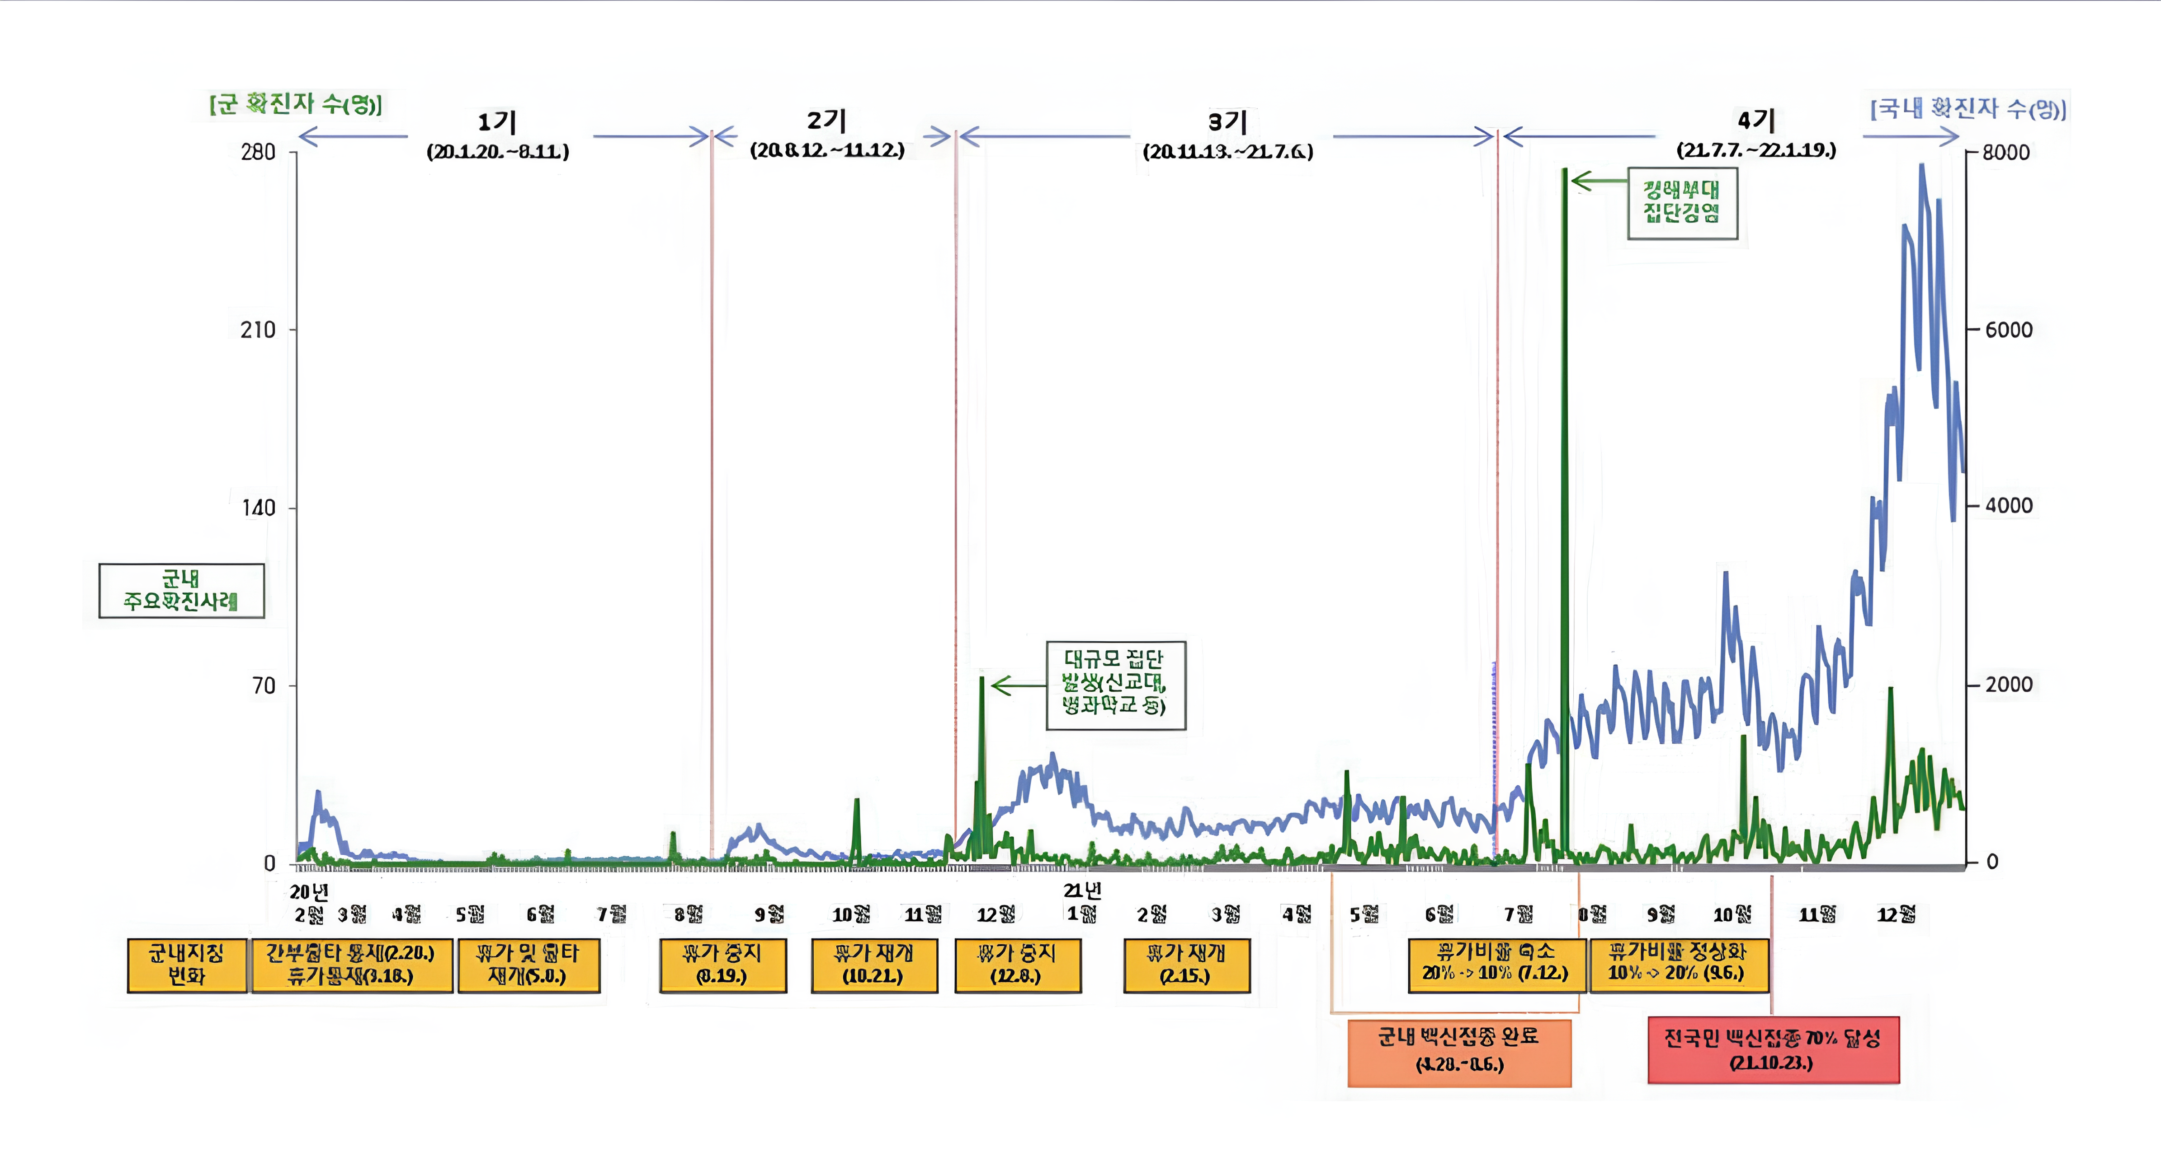
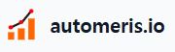
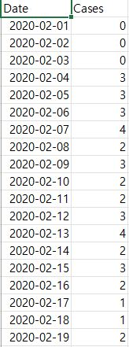
데이터 수집
<군 내 코로나 확진자수 추정 방법>
Notes:
군 내 코로나 확진자수같은 경우는 실제 데이터를 찾지 못하였고 공개요청을 하여도 거부당하여서 탐색했던 논문에 쓰인 그래프를 automeris.io를 통해 그래프 기반 데이터를 추출하여 사용하였습니다.
다만, 그래프 데이터 추출 과정에서 약간의 오차가 발생할 가능성이 있으며, 이를 보완하기 위해 추가적인 데이터 정제 과정을 거쳤습니다.

Slide 15
프로젝트 결과
Notes:
프로젝트 결과입니다.

Slide 16
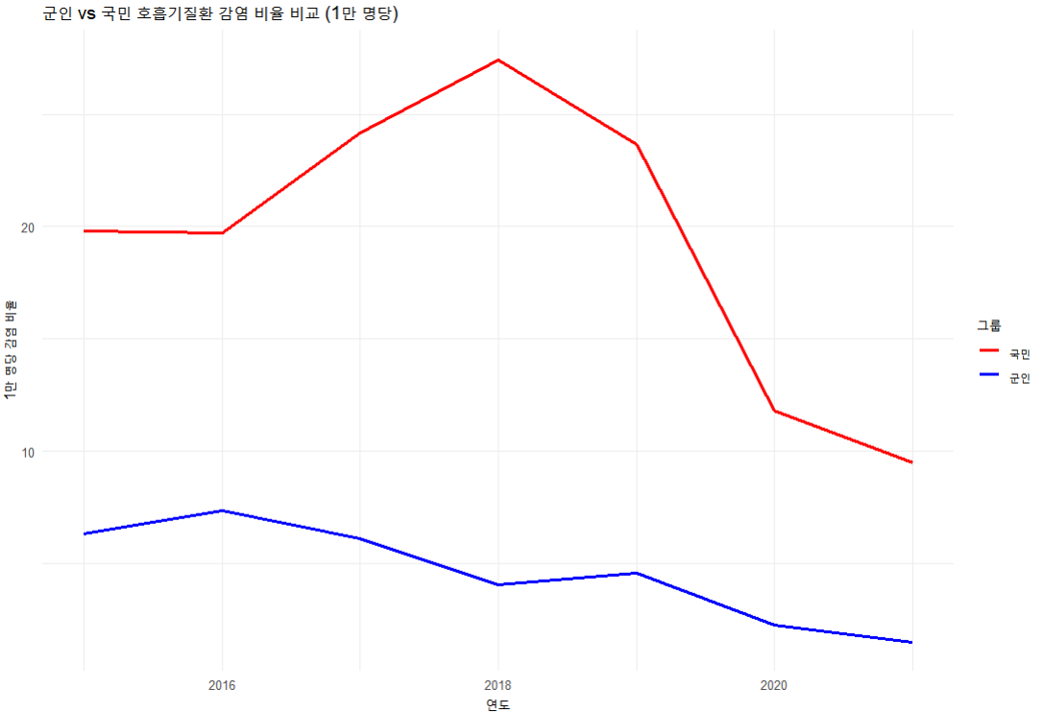
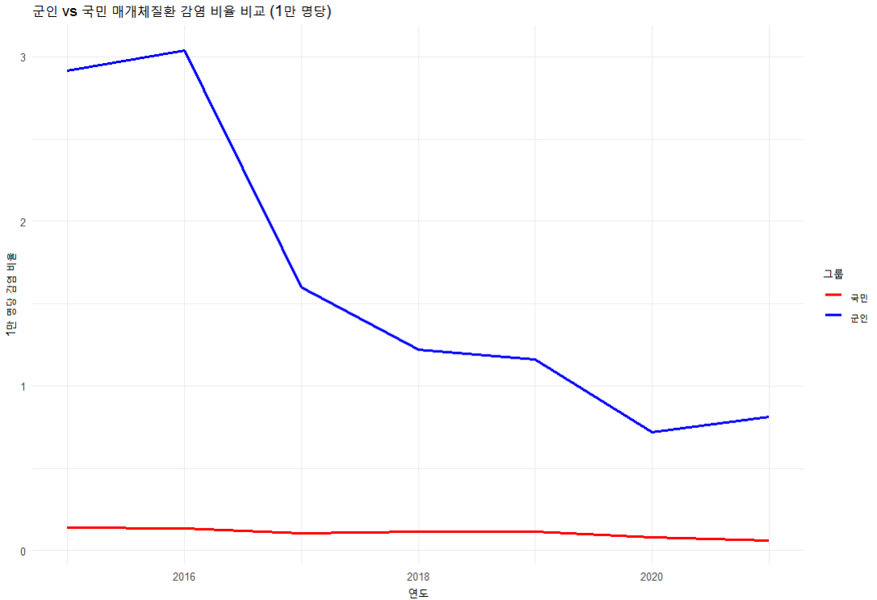
탐색적 데이터 분석 결과(EDA)
군/국민 호흡기 감염병 감염 비율(2015~2021) *유행성이하선염,수두,결핵
군/국민 매개체 감염병 감염 비율(2015~2021) *말라리아,쯔쯔가무시
Notes:
일단 연도별 일반 감염병의 군과 국민의 감염 양상의 차이를 보겠습니다.
좌측의 경우 군/국민 호흡기 감염병 감염 비율 그래프 이고 우측의 경우 군/국민 매개체 감염병 감염 비율입니다.
호흡기 감염병으로는 유행성이하선염, 수두, 결핵을 선정하였고 매개체 감염병의 경우 말라리아,쯔쯔가무시를 선정하였습니다.
Y축의 경우 1만명당 감염 비율이며, 파란선은 군 장병의 감염비율, 빨간선은 일반 국민의 감염비율입니다.
표에 보이듯 호흡기 감염병의 경우 군장병보다 일반 국민이 더 많이 걸리는 것을, 그리고 매개체 감염병의 경우 일반 국민에 비해 군 장병이 많이 걸리는것을 볼 수 있습니다.
이를 통해 군 장병의 경우 일반 국민과는 다른 환경에서 감염병의 유행의 방식이 특수하다는 사실을 유추할 수 있었습니다.
그러나 이를 토대로 데이터 분석을 하기엔 수집가능한 데이터 수가 충분치 않아 분석 모델을 제작할 수 없었기에
최근 가장 이슈가 크고 데이터를 일일 데이터로 최대한 많이 추출가능할 수 있었던 코로나 바이러스를 토대로 분석 모델을 제작하기 시작했습니다.

Slide 17
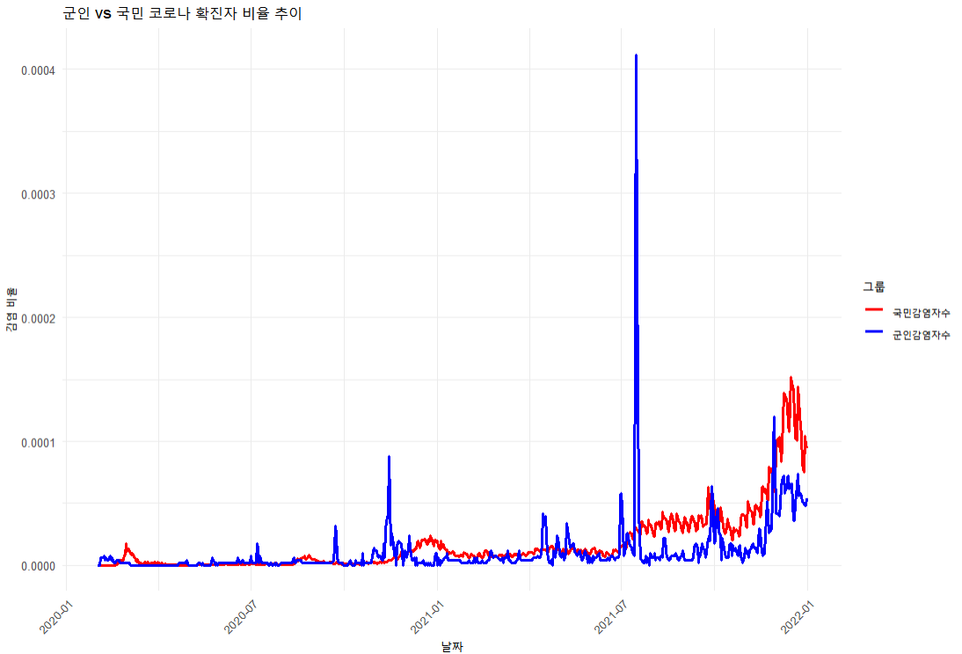
탐색적 데이터 분석 결과(EDA)
군/국민 코로나 확진자 감염비율
청해부대 집단감염 발생
Notes:
군/국민 코로나 확진자 비율입니다.
Y축은 감염 비율입니다.
2020년 1월 20일 한국에 공식적인 첫 코로나 확진자가 등장하였지만 저희가 추출한 데이터는 2020년 2월부터의 데이터입니다.
코로나의 경우 추세가 비슷하게 오르는 경향이 있었으나, 특정 시기마다 군의 감염확률이 비정상적으로 증가하는 모습을 보이는 경우가 있었습니다.
특이사항으로는 2021년 7월 청해부대 집단감염이 발생하며 군 내 코로나 환자수가 급증한 시기가 있습니다.

Slide 18
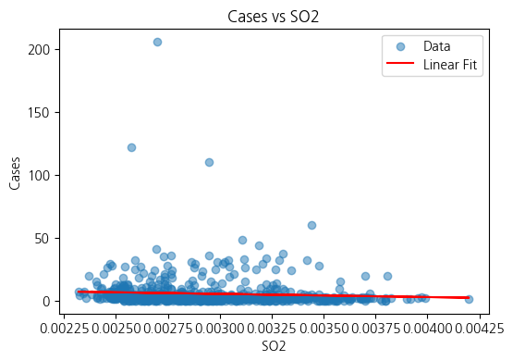
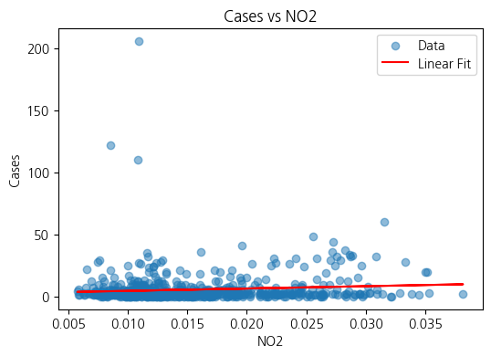
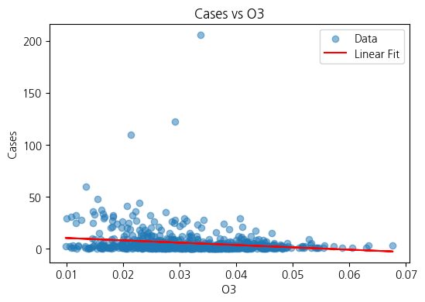
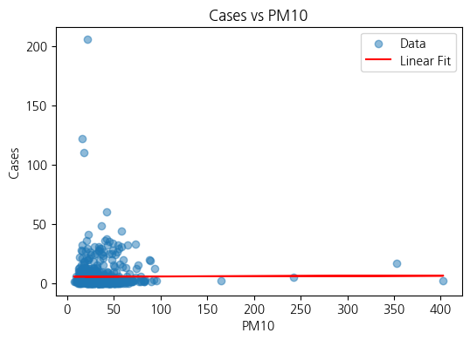
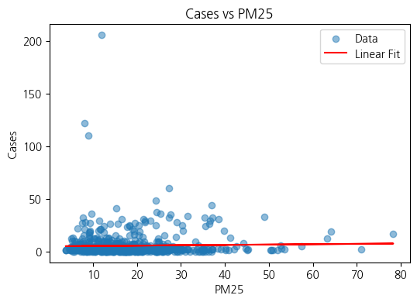
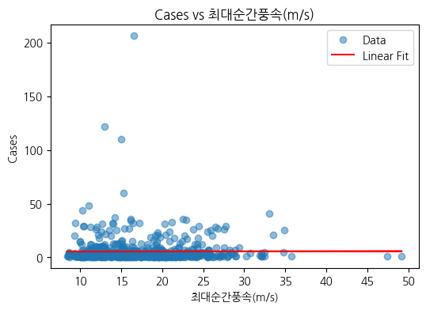
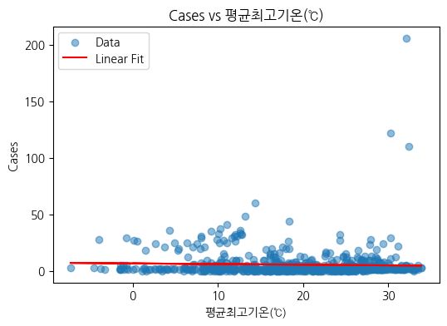
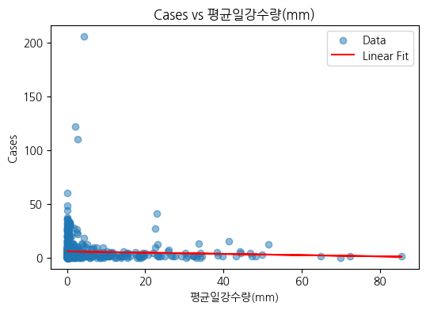
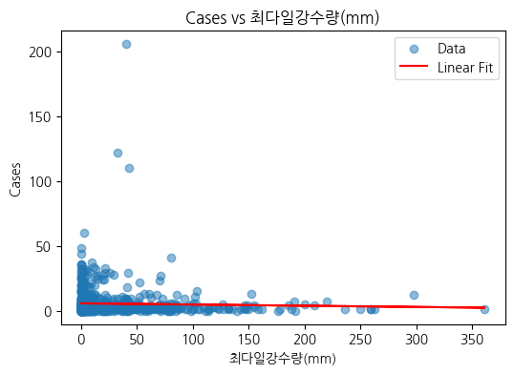
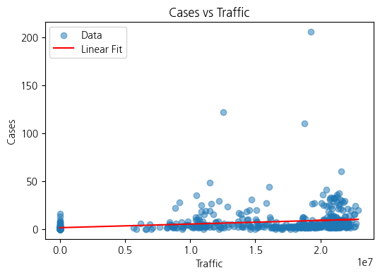
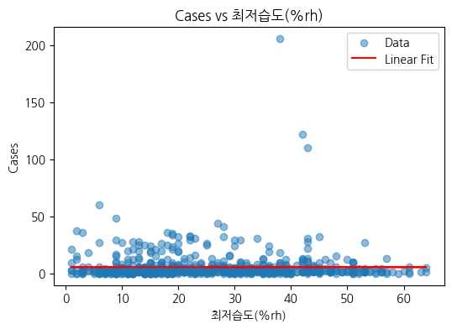
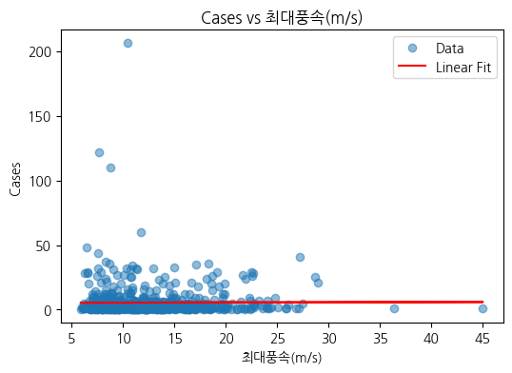
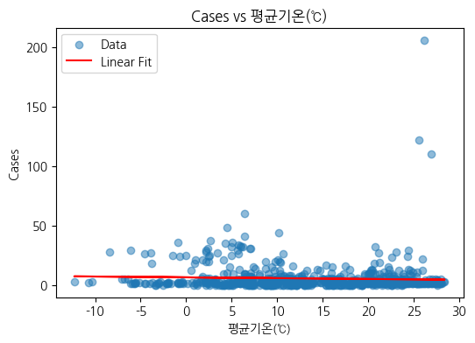
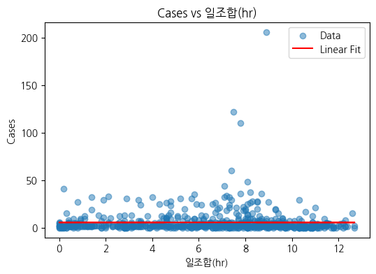
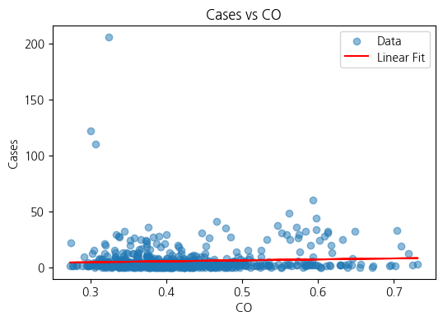
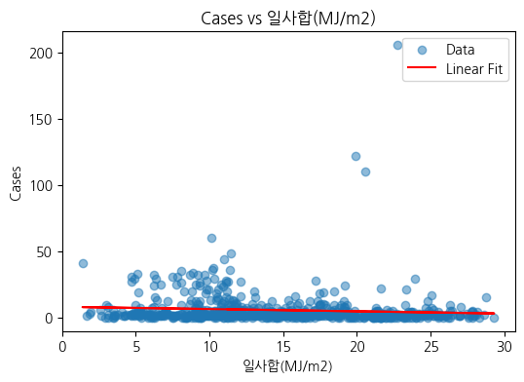
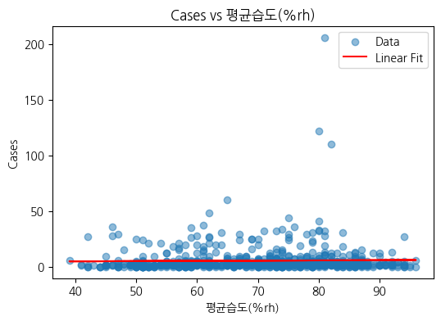
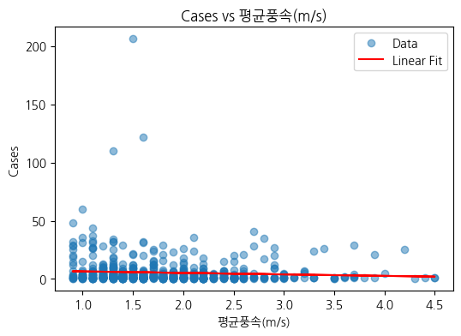
OLS(선형 회귀) 분석
Ramsey RESET test F-statistic: 14.73
p-value: 0.0001
선형 모델로 데이터 패턴을 설명할 수 없음
따라서 비선형성 반영 가능한 통계기반 모델 및
머신러닝/딥러닝 모델등을 활용하여 추가적인 분석,예측
Notes:
이렇게 추출한 군 내 일일 코로나 확진자수와 저희가 수집한 다양한 요인간의 관계성을 알아보기 위해 우선 선형회귀모델을 이용하였습니다.
선형 회귀 모델이 데이터 패턴을 적절히 설명할 수 있는지 검증하기 위해 Ramsey RESET test를 수행하였습니다. 그 결과, p-value가 0.05보다 작은 0.0001로 나타나, 선형 모델만으로는 데이터 패턴을 설명할 수 없다고 결론지었습니다.
이에 따라, 비선형성을 반영 할 수 있는 통계기반 모델 및 머신러닝, 딥러닝 모델등을 활용하여 추가적인 분석 및 예측을 시작하였습니다.

Slide 19
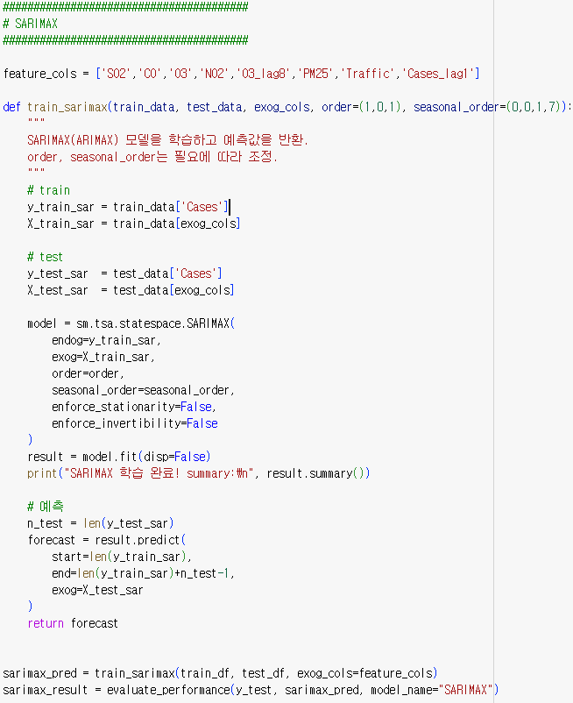
모델링(SARIMAX)
SARIMAX 모델: 시계열 데이터의 추세, 계절성, 자기회귀 패턴을 반영하여 예측
외생 변수(공기질, 일일 대중교통 이용 수, lag 데이터 등)를 활용하여 예측 성능 향상
주 단위(7일) 계절성 반영 → 시계열 패턴을 효과적으로 학습
실제 데이터로 모델을 학습하고 예측값을 생성한 후, MAE, RMSE, MAPE로 성능 평가
예측 결과 시각화
Notes:
첫번째로는 통계기반 시계열 모델인 SARIMAX입니다.
시계열 데이터의 추세, 계절성, 자기회귀 패턴을 반영하여 예측을 하고 공기질, 일일 대중교통 이용 수, lag데이터등을 활용하여 예측 성능을 향상시켰습니다.
주단위의 계절성을 반영하여 시계열 패턴을 효과적으로 학습시켰고, 학습 후 예측값을 생성하여 MAE RMSE MAPE값으로 성능을 평가하였습니다.
선정된 변수들은 조합을 바꿔가며 넣었을때 가장 예측력이 높게 나온 변수들로 선정하였습니다.
그 후 예측 결과를 시각화하는 과정으로 마무리하였습니다.
성능평가수치는 뒤에 확인하도록 하겠습니다.

Slide 20
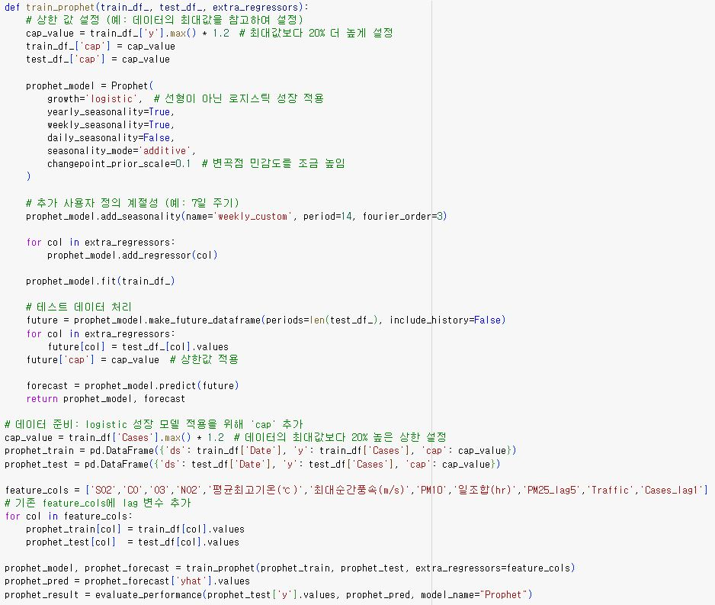
모델링(Prophet)
Prophet 모델: 시계열 데이터의 추세, 계절성, 변곡점(Changepoint)을 반영하여 예측
로지스틱 성장 적용 → 상한값(cap)을 설정하여 비현실적인 증가 방지
추가 변수(Extra Regressors) 활용 → 공기질, 대중교통이용량, 기상 데이터 포함하여
예측 정확도 향상
사용자 정의 계절성(14일 주기) 추가하여 패턴 반영
실제 데이터로 모델을 학습하고 예측값을 생성한 후, MAE, RMSE, MAPE로 성능 평가
예측 결과 시각화
Notes:
다음은 통계기반에 휴리스틱모델을 합친 Prophet모델입니다.
시계열 데이터의 추세,계절성,변곡점을 반영하여 예측하였습니다.
또한 로지스틱 성장을 적용하고 상한값을 설정하여 비현실적인 증가를 방지하였습니다.
공기질, 대중교통이용량, 기상데이터를 추가변수로 활용하여 예측 정확도를 향상시켰고
계절성을 14일주기로 추가하여 패턴을 반영하였습니다.
SARIMAX 모델과 같이 예측값 생성 후 MAE RMSE MAPE값으로 성능평가를 진행하였습니다.
그 후 예측 결과를 시각화하는 과정으로 마무리하였습니다.

Slide 21
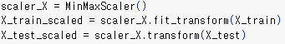
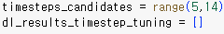
비선형 분석방법
사용한 모델
머신러닝
• SVR
• XGBoost • Random Forest
딥러닝
• LSTM
• GRU • RNN
• CNN
입력변수(feature)
Min-Max Scaling
하이퍼파라미터 최적화
(Optuna)
시계열 정보 활용
모델 성능 평가 (MAE,RMSE,MAPE값)
예측 결과 시각화
Notes:
또한 이 후 머신러닝 모델들과 딥러닝 모델들을 활용하여 분석 및 예측을 진행하였습니다.
머신러닝으로 이용한 모델로는SVR 모델,XGBoost, 랜덤포레스트를 이용하였고 딥러닝으로는 LSTM GRU RNN CNN 모델을 활용하였습니다.
입력변수에 대해서는 Min-Max 스케일링을 하였고 Optuna를 활용해 하이퍼파라미터를 최적화하였습니다.
또한 시계열 정보를 활용하는 과정을 추가하였고
앞 두 모델과 마찬가지로 MAE RMSE MAPE값으로 모델성능을 평가하였고 예측 결과를 시각화하는 과정으로 마무리하였습니다.

Slide 22
머신러닝vs딥러닝
 | 머신러닝 | 딥러닝
데이터 | Train/Test (~21년 7월/ 8월~) | Train/Validation/Test (~21년 5월 / 6월~7월 / 8월~)
Feature | SO2, CO, O3, NO2, PM10, PM25, 평균기온, 평균최고기온, 최고기온, 평균최저기온, 최저기온, 평균일강수량, 최대일강수량, 평균풍속, 최대풍속, 최대순간풍속, 평균습도, 최저습도, 일조합, 일사합, Traffic, lag 데이터, Case_Diff | SO2, CO, O3, NO2, O3, PM25, 평균기온, 평균일강수량, 평균풍속, 평균습도, 일조합 ,Traffic, Cases_Diff
Optuna 탐색 횟수 | 100회 | 10회
시계열 정보 | Lag 데이터 (1일~14일) | Timesteps (5일~14일)
Notes:
머신러닝과 딥러닝 진행에 차이점입니다.
우선 머신러닝 모델의 경우 데이터를 Train/Test 두 분류로 나누어 진행하였습니다. 20년도 2월부터 21년도 7월까지 데이터를 Train, 8월부터 12월까지 Test로 지정하였습니다.
사용한 Feature로는 저희가 수집한 모든 변수를 포함하였습니다.
Optuna 탐색을 통해 하이퍼파라미터 최적화 회수는 100회로 수행하였습니다.
사용한 시계열 정보로는 lag데이터를 적용하였으며, 1일부터 통상적으로 코로나 확진부터 완치까지의 기간인 14일까지를 활용하였습니다.
딥러닝 모델의 경우 Train/Validation/Test 세 분류로 나누어 진행하였고 20년도 2월부터 21년도 5월까지 Train, 6월부터 7월까지를 Validation 8월부터 12월까지를 test로 지정하였습니다.
Validation데이터 비율이 10프로가 안되지만 7월 청해부대 집단감염과 같은 특이상황이 발생해도 잘 작동하는지 확인하기위해 이 시기로 지정하였습니다.
Feature의 경우 과적합 방지를 위해 머신러닝에서 사용한 변수 중 유사한 변수들을 제외하였습니다.
Optuna를 이용해 하이퍼파라미터 최적화 횟수는 10회 수행하였고 시계열정보로는 lagdata가 아닌 timesteps를 적용하였습니다.
단, 이 경우에도 과적합 방지를 위해 데이터를 축소하였는데, 선행 연구 결과 20대의 코로나 평균 잠복기가 5.5일이라는 내용을 토대로 5일부터 14일로 잡았습니다.

Slide 23
모델별 장단점
 | 장점 | 단점
SVR(Support Vector Regression) | 작은 데이터셋에서도 좋은 성능 | 데이터 크기가 커질수록 더 큰 연산 비용 발생
XGBoost | 빠른 연산 속도, 하이퍼파라미터 최적화 지원 | 과적합 가능성, 많은 데이터 전처리 필요
Random Forest | 해석 가능성이 높고 과적합 방지 | 연산량이 많고 실시간 예측이 어려움
LSTM | 장기 의존성(Long-term dependency)학습 가능 | 훈련 시간이 길고 많은 데이터 필요
GRU | LSTM보다 학습 속도가 빠름, 성능 유사 | 데이터가 많은 경우 LSTM보다 성능이 떨어질 수 있음
RNN | 시퀀스 데이터 처리 가능 | 기울기 소실(Vanishing Gradient)문제 발생
CNN | 이미지/패턴 분석 강점, 자동 특징 추출 | 시계열 분석에는 한계가 있음
Notes:
사용한 모델들 각각의 장단점입니다.
SVR 모델의 경우 작은 데이터셋에서도 좋은성능을 보입니다. 하지만 데이터 크기가 커질수록 타 모델들보다 연산 비용이 더 많이 발생합니다.
Xgboost의 경우 빠른 연산속도를 가지고있고 하이퍼파라미터 최적화를 지원하지만 과적합가능성이 있고 타 모델 대비 결측값 처리방식,이상치 영향 등의 이유로 전처리가 더 필요할 수 있습니다.
랜덤포레스트는 해석 가능성이 높고 과적합을 방지하는 장점을 가지고있으나 연상량이 많고 실시간 예측이 어렵습니다.
LSTM의 경우 장기 의존성 학습이 가능하지만 훈련시간이 길고 많은 데이터가 필요로 합니다.
GRU모델은 LSTM보다 학습속도가 빠르면서 성능은 유사하지만 데이터가 많아질경우 LSTM보다 성능이 떨어질 수 있습니다.
RNN모델은 시퀀스 데이터 처리가 가능하나 기울기 소실 문제가 발생할 수 있습니다.
CNN은 이미지/패턴 분석에 강점을 가지고 있고 자동으로 특징을 추출하지만 시계열 분석에는 한계를 보일 수 있습니다.

Slide 24
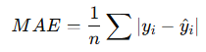
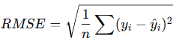
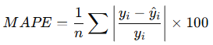
모델성능평가 수치 비교
 | 의미 | 단위 | 특징 | 공식
MAE | 평균 절대 오차 | 원래 단위 | 직관적, 해석 쉬움
RMSE | 평균 제곱근 오차 | 원래 단위 | 큰 오차를 더 강조
MAPE | 평균 절대 백분율 오차 | % | 상대적 오차 비교 가능
값이 낮을수록 예측력이 좋음
Notes:
모델 성능 평가 수치에 대한 설명입니다.
MAE는 평균 절대 오차를 말하며 단위는 원래 데이터 단위를 그대로 가져갑니다. 직관적이고 해석이 쉽다는 특징이 있습니다.
RMSE는 평균 제곱근 오차를 뜻하며 단위는 똑같이 원래 데이터 단위를 씁니다. 큰 오차를 더 강조합니다.
MAPE는 평균 절대 백분율 오차로 단위는 %를 쓰며 상대적인 오차 비교가 가능합니다.
세 수치 모두 값이 낮을수록 예측 오차가 작다는 의미로 예측 성능이 좋다고 보면 됩니다.

Slide 25
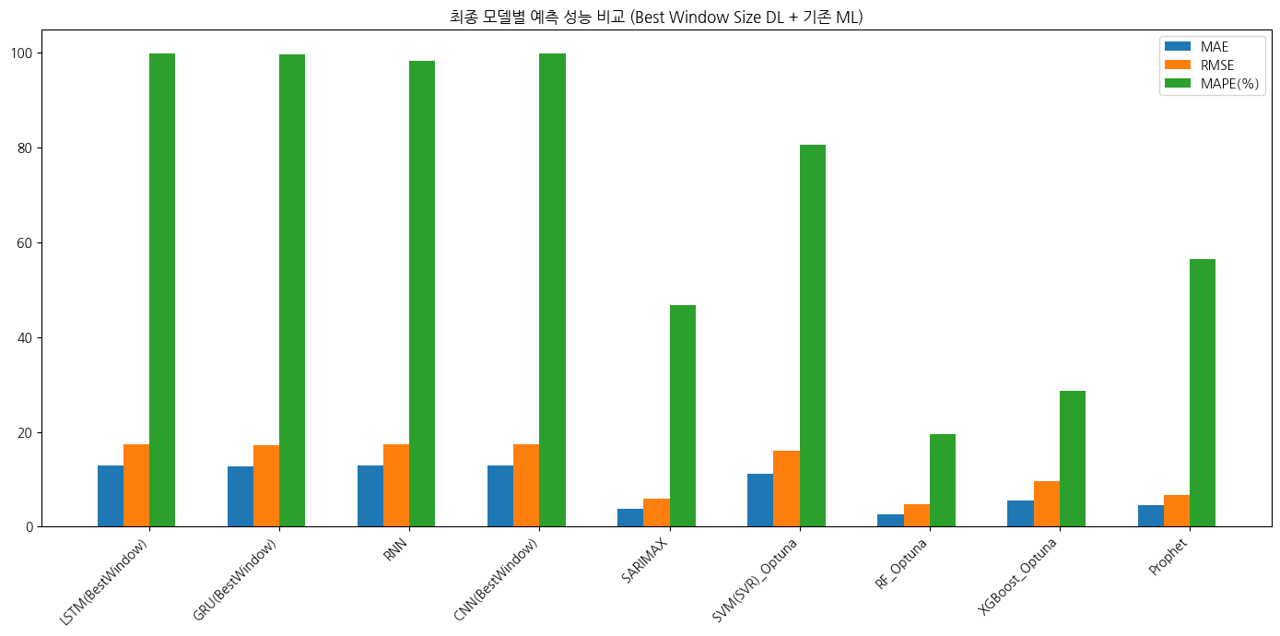
모델비교
Model | Time steps | MAE | RMSE | MAPE
SARIMAX |  | 3.86 | 5.89 | 0.47
Prophet |  | 4.52 | 6.63 | 0.57
XGBoost |  | 5.45 | 9.68 | 0.29
Random Forest |  | 2.64 | 4.80 | 0.20
SVR |  | 11.17 | 15.98 | 0.81
LSTM | 14 | 12.94 | 17.44 | 1
GRU | 8 | 12.67 | 17.13 | 1
RNN | 14 | 12.86 | 17.37 | 0.98
CNN | 12 | 12.88 | 17.34 | 1
Notes:
저희가 진행한 모델들의 성능평가수치 입니다.
각각 이러한 수치를 보였고 최종적으로는 랜덤포레스트에서 MAE 2.64, RMSE 4.8, MAPE 0.2로 가장 작은 오차값을 보였습니다.

Slide 26
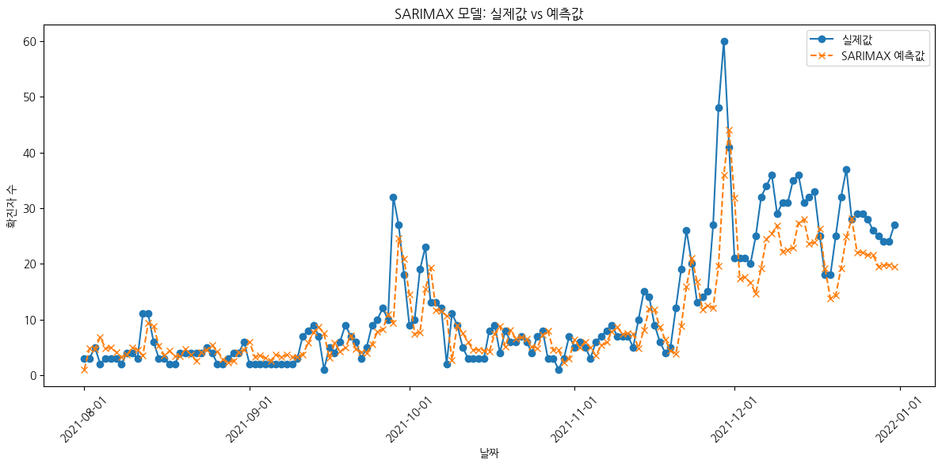
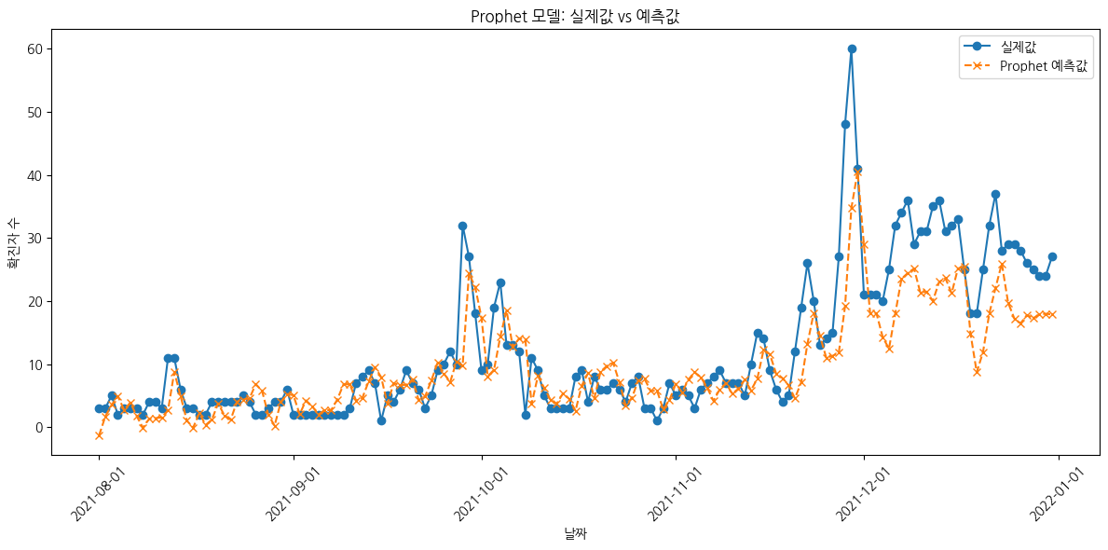
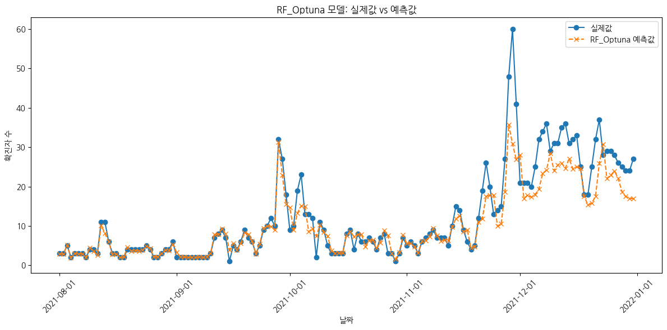
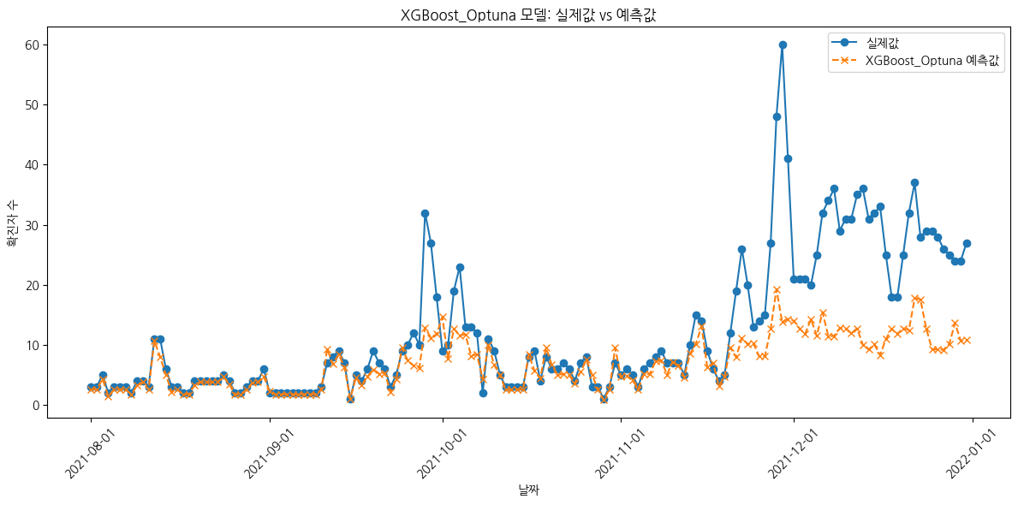
예측결과 시각화
SARIMAX 예측 그래프
Prophet 예측 그래프
RF 예측 그래프
XGBoost 예측 그래프
Notes:
다음은 모델 평가 수치에서 높은 수치를 나타낸 top4 모델의 예측 그래프입니다.
*추가적인 설명이 필요하면 넣기

Slide 27
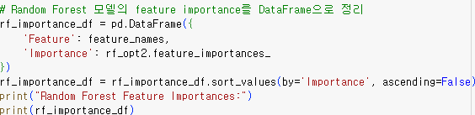
RF모델의 feature importances
Feature | Importance
Case_diff | 0.549
Case_lag1 | 0.389
PM25 | 0.009
최대순간풍속 | 0.006
PM10 | 0.006
• 군 내 코로나 확산은 강한 자기 상관성(Self-dependency)을 보이며,
확진자 수가 단기적으로 연속성을 갖는 경향이 있음.
• 전날 확진자 수가 많을수록 다음 날 확진자 수도 많을 가능성이
높으며, 이는 감염병의 전파 특성(전염 확률, 잠복기 등)에 의해
설명될 수 있음.
• 감염병이 전파되는 패턴에 따라 확진자 수가 일정 기간 연속적으로
증가하거나 감소하는 경향이 있으며, RF 모델의 Feature Importance
분석 결과도 이를 뒷받침함.
Notes:
가장 예측 성능이 우수했던 랜덤포레스트 모델을 기반으로 Feature Importance를 추출하여, 코로나 확진자 수에 가장 큰 영향을 미친 요인을 도출했습니다.
그 결과 일일 코로나 확진자수 변화량은 0.549 1일 시차를 둔 확진자 수는 0.389로 두 변수에서 상대적 중요도가 높은 수치를 보였습니다.
이를 토대로 군 내 코로나 확산은 강한 자기 상관성을 보이며, 확진자 수가 단기적으로 연속성을 갖는 경향이 있음을 알 수 있습니다.
또한 전날 확진자 수가 많을수록 다음 날 확진자 수도 많을 가능성이 높으며, 이는 감염병의 전파 특성에 의해 설명 될 수 있습니다.
감염병이 전파되는 패턴에 따라 확진자 수가 일정 기간 연속적으로 증가하거나 감소하는 경향이 있었으며, 랜덤포레스트 모델의 feature importance 분석 결과도 이를 뒷받침하고있습니다.

Slide 28
RF모델의 비교
 | RF_Original | RF_Lag1only | RF_Nolag
MAE | 2.64 | 3.32 | 10.05
RMSE | 4.80 | 6.33 | 14.25
MAPE | 0.20 | 0.19 | 1.25
Lag 데이터를 다 넣는것이 가장 예측도가 좋음
연산 비용이 다소 증가하더라도, 감염병의 예측 정확도가 훨씬 중요
Notes:
또한 랜덤포레스트의 결과가 lag1의 데이터가 가장 중시되면서 오차율의 큰 차이가 없다면 1일 차이의 수치들만 넣어도 되어 데이터적 경제성을 챙길 수 있다고 생각하여 진행해봤습니다.
그 결과 lag1 데이터만 넣은 모델에서 MAE RMSE값이 더 높게 나왔고 lag데이터를 아예 넣지 않을경우 모든 오차지표가 증가하여 성능이 악화되었습니다.
MAPE 수치는 다소 낮아졌지만, 이는 MAPE가 상대적 오차를 기준으로 계산되기 때문에 발생한 현상일 가능성이 큽니다.
반면, MAE와 RMSE 값이 증가했으므로 전체적인 절대 오차가 커졌으며, 이를 고려했을 때 14일치 lag 데이터를 포함하는 것이 더 나은 선택이었습니다.

Slide 29
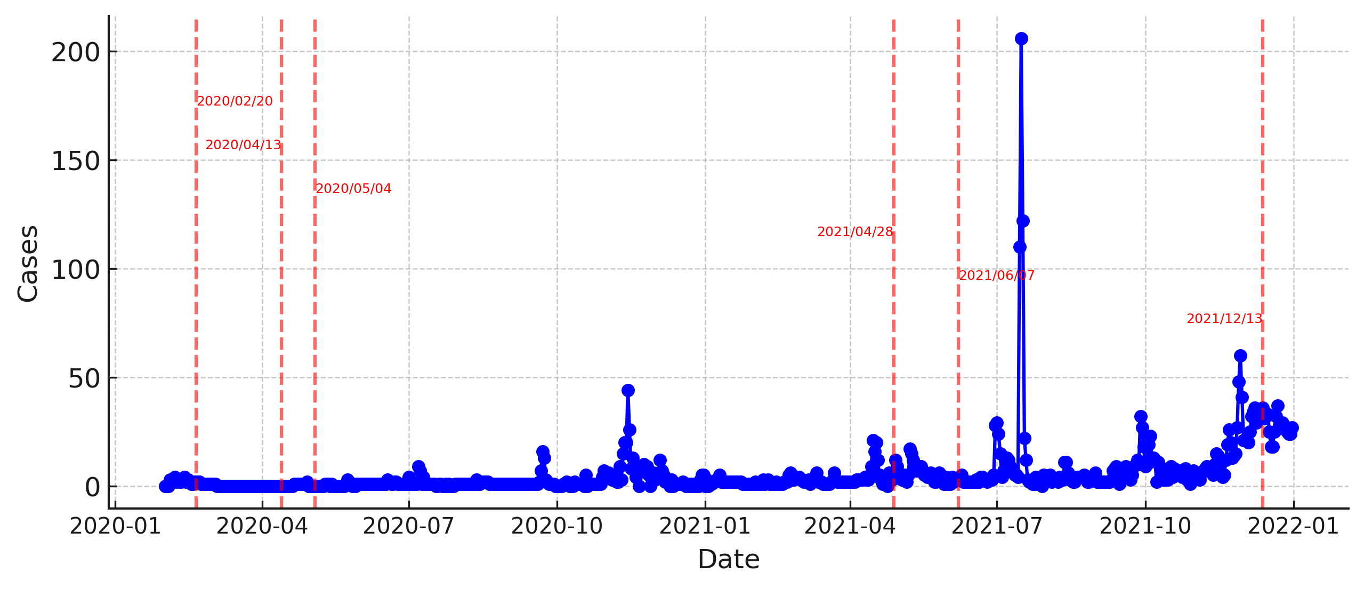
군 코로나 대응
2020/02/20 국방부 장관 주재 방역대책본부 회의 개최, 출타 제한 시작
2020/04/13 병사 대상 영상통화 한시적 허용 (‘강화된 사회적 거리두기’)
2020/05/04 장병 휴가 일부 정상 시행
2021/04/28 30세 이상 장병 코로나 19 예방백신 접종 시작(1차)
2021/06/07 30세 이상 장병 코로나 19 예방 백신 접종 시작(화이자,1,2차)
2021/12/13 군 장병 코로나 19 3차 예방백신 접종 시작
Notes:
그럼 이 시기에 군에서 코로나에 대한 대응을 어떻게 하였는지 알아보겠습니다.
국방 일보 기준 국방부의 코로나 19에 대한 예방 대응을 표시한 그래프입니다.
대구 경북을 중심으로 대규모 확산이 시작된 2020년 2월부터 군은 코로나에 대한 대응을 시작하였습니다.
20년도 2월 20일 군 장병 출타 제한을 시작으로 4월 13일 병사대상 영상통화 한시적 허용, 5월 4일 장병 휴가 일부 정상 시행
21년 4월 28일 30세 이상 장병 예방백신 1차 접종 시작 6월7일 30세 이상 장병 예방 백신 화이자 1,2차 접종 시작 12월 13일 3차 예방백신 시작 등 군 차원에서 다양한 방향으로 코로나에 대해 대응하였습니다.
그러나, 감염병 대응은 단순한 방역 조치에 그치는 것이 아니라, 데이터를 기반으로 한 과학적이고 체계적인 접근이 필요합니다.

Slide 30
정책 제안
RF 모델 활용 감염병 예측
- 하루단위 감염병 환자수 예측
- 정기적 보고서 제공
- 선제적 대응
군-민 협력 대응 체계 구축
- 군,보건소,질병청 데이터 공유(보안 고려 데이터 마스킹 필요)
- 합동 즉각 대응팀(IRT) 구성 → 군-민 실시간 정보 교류
위험 단계 별 경보 시스템
- RF 모델 + 군 경보 체계 연계(관심-주의-경계-심각)
1주 내 확진 급증 예측 → 경보 자동 발령
- 위험 단계별 대응 SOP(출타 제한, 외부인통제, 부대 폐쇄 등)
생활관 환경 개선
- 신식 생활관 → 소규모 인원 배치, 공조 시스템 최적화
- 구식 생활관 → 환기 설비, 공기 청정기 도입 필수
- 공기 질 모니터링(CO2센서,HEPA필터,UV살균 적용)
출타 및 외부 접촉 관리 최적화
- 지역별 위험도 고려(수도권vs비수도권 차등 적용)
- 출타 제한 3단계 :
• 낮음(Green) – 일반 방역 유지
• 중간(Yellow) – 출타 인원 및 횟수 제한
• 높음(Red) – 외출, 외박, 면회 금지
Notes:
이에 따라, 앞서 분석한 데이터를 바탕으로 향후 감염병 발생 시 군이 보다 효과적으로 대응하기 위한 정책을 제안하고자 합니다.
첫번째로는 랜덤포레스트 모델 활용 감염병 예측입니다. 모델을 이용하여 일단위로 감염병 환자수를 예측하고 정기적 보고서를 제공하여 감염병에 선제적 대응을 해야합니다.
두번째로는 위험 단계 별 경보시스템입니다. 예측을 이용하여 1주 내 확진자가 급증 할 것이 예측될때 경보가 발령되게하여 위험 단계 별 대응 SOP를 짜는것입니다.
세번째로는 출타 및 외부 접촉 관리 최적화입니다. 군 내의 확진자 발생에 외부에서 걸려 오는 확진자도 있을 수 있기에 예측을 통해 단계별 관리가 들어가야합니다.
단, 지역별로 외부인과의 접촉 위험도가 다르기에 차등 적용이 필요하며, 제한이 길어질 경우 부대 내 장병들의 사기 저하가 일어날 수 있어 균형점을 잘 잡아야합니다.
출타 제한은 3단계로 나누어 낮을경우 일반 방역 유지 중간레벨에선 출타 인원 및 횟수 제한 높음 단계에서는 외출 외박 면회금지등의 체계화된 관리가 필요합니다.
네번째로는 군-민 협력 대응 체계 구축입니다. 군, 보건소, 질병청 데이터를 상호 공유하여 신속한 방역 대응을 가능하게 하고, 합동 즉각 대응팀(IRT)을 구성하여 실시간 정보를 교류하는 방안을 제안합니다.
다만, 군사 보안 문제를 고려하여 데이터 마스킹 등의 보안 조치를 병행하는 것이 필요합니다.
마지막으로는 생활관 환경 개선입니다. 분석결과 코로나의 경우, 군 내에선 자기상관성이 높았고
저희가 찾아본 선행 연구 결과 생활관 내 인원수, 환기, 공기필터링의 영향이 매우 크다는 점을 알 수 있었습니다.
이에 따라 예측 확진자수가 급증할 시 신식 8인 생활관의 경우 인원 배치를 소규모로 줄이고 공조시스템의 최적화가 필요합니다.
구식 생활관의 경우 기계적 환기 설비와 공기 청정기 도입을 통해 감염 확률을 현저하게 낮출 수 있습니다.
또한 CO2센서,HEPA필터,UV살균등을 적용하여 공기 질 모니터링을 하여 감염 확률을 낮출 수 있습니다.

Slide 31
프로젝트 총평

Slide 32
프로젝트 의의
군 환경의 특수성
⟫청해부대 집단 감염 사례 → 한정된 공간에서의 집단 생활이 감염 확산에 영향을 줄 수 있음을 확인
⟫ 선행 연구 결과 생활관에서의 마스크,인원 조정, 환기가 코로나에 효과적이라는 내용도 확인
데이터 기반 감염병 확산 분석 및 예측 모델 구축
⟫환경 요인보다 밀집 생활 환경이 감염에 더 큰 영향을 미칠 가능성이 있음
⟫지연변수(lag) 반영 → 감염병 잠복기 및 확산 패턴 고려 가능
군 감염병 대응력 향상을 위한 정책적 활용
⟫밀폐된 공간(생활관 등) 방역 조치를 환기 개선, 인원 조정 등과 같은 방식으로 최적화 할 필요가 있음.
⟫예측 모델을 활용한 선제적 대응 → 효과적인 감염병 관리 체계 구축
Notes:
이번 프로젝트의 핵심적인 의의는 군 환경의 특수성을 고려한 감염병 확산 분석 및 예측 모델 구축을 통해 향후 감염병 대응력을 향상시킬 수 있는 정책적 활용 방안을 제시하는것이었습니다.
군 환경의 특수성
청해부대 집단 감염 사례에서 볼 수 있듯, 한정된 공간에서의 집단 생활이 감염 확산에 영향을 줄 수 있음을 확인하였습니다.
선행 연구에 따르면, 생활관에서 마스크, 인원 조정과 환기가 감염병 확산 방지에 효과적인 것으로 확인됩니다.
이러한 특성을 바탕으로, 본 연구에서는 데이터 기반 감염병 확산 분석 및 예측 모델을 구축하였습니다.
분석 결과, 환경적 요인보다 밀집 생활 환경이 감염병 확산에 중요한 영향을 줄 가능성이 있습니다.
지연 변수(Lag 변수)를 반영하여, 감염병의 잠복기 및 확산 패턴을 고려한 예측 모델을 구축하였습니다.
이를 통해, 단순한 확진자 수 예측을 넘어, 감염병 확산의 주요 요인을 분석하고 향후 대응 방향을 제시할 수 있도록 하였습니다.
마지막으로 프로젝트 결과를 토대로 정책적 활용에 대해 말씀드리겠습니다.
생활관 등 밀폐된 공간의 방역 조치를 환기 개선, 인원 조정 등과 같은 방식으로 최적화 할 필요가 있습니다.
또한, 예측 모델을 활용해 감염병 발생 가능성을 사전에 감지하고, 선제적 대응을 강화할 수 있습니다.
결론적으로, 본 프로젝트는 군 환경의 특성을 반영한 감염병 확산 분석 및 예측 모델을 구축함으로써, 실질적인 정책 개선 방향을 제시한다는 점에서 의미가 있습니다.

Slide 33
프로젝트 한계점
데이터 수집 한계
• 군 내 월별/일별 호흡기/매개체 감염자 수 확보 불가.
• 군 내 코로나 확진자 수 데이터 확보 불가.
• 오미크론 변이 이후(2022~) 코로나 확진자 수 확보 불가.
• Traffic 데이터 2020년 11월 이전 데이터 수집 불가.
• 지역별, 부대별 데이터 특정화 한계.
• 인구 밀도와 같은 사회적 요인의 시계열 데이터 수집 어려움.
• 군 내 정확한 방역 정책 수집 한계.
감염병 적용 한계
• 새로운 감염병에 모델을 그대로 적용하여 예상하기엔 어려움이 따를 수 있음.
• 부대별 다른 환경에 적용시키기 어려움.
• 1~4주간의 유행 규모를 알아야 모델에 적용할 수 있음.
Notes:
다음은 프로젝트의 한계점입니다.

Slide 34
QnA

